Slide 1
Gravity Dual of Spatially Modulated Phase
Instability of Black Holes Induced by Chern-Simons Terms
Shin Nakamura (Dept. Phys. Kyoto Univ.)
Based on S.N., H. Ooguri and S. Park, arXiv:0911.0679

Slide 2
講演要旨
Einstein (Λ<0) + Maxwell + Chern-Simons理論における荷電black holeの安定性解析を行った。
Chern-Simons相互作用が十分大きい場合は空間的に不均一な不安定モードが存在することが判明した。
AdS/CFT対応の視点では、CFT側で均一相から不均一相への相転移が存在することを示唆する。

Slide 3
Motivation
もともと有限バリオン密度系のholographic dual
を構成したかった。
しかしバリオン密度から来るバックリアクションを
厳密に扱うのは、一般に容易ではない。
ここでは「密度」のバックリアクションが厳密に扱える
charged black holeを用いた研究をすることにした。

Slide 4
なぜChern-Simons項を 考えるのか？
Einstein+Maxwell+Chern-Simons

Slide 5
AdS/CFT 対応
典型的な対応例
3+1次元のN=4 large-Nc SU(Nc) super Yang-Mills (SYM)
理論の強結合極限(g_{YM}²N_{c} >>1)の量子論
等価
AdS₅×S⁵上のType IIB super gravity理論の古典論
ゲージ理論側の量子効果も、重力側では古典的に
表現されている。

Slide 6
量子異常(anomaly)
古典的には存在する理論の対称性が量子効果
によって破れる物理現象。
この効果は有効作用においてはWess-Zumino-Witten 項 (WZW項)によって現わされることが知られている。
ゲージ理論側にanomalyがあれば、対応する重力理論側にも、
WZW項の働きをする項が古典的に存在しているはずである。
この講演で扱う重力理論のChern-Simons項：
N=4 SYMのR-symmetryのanomalyを表現する
WZW項に対応。
Witten, Adv. Theor. Math. Phys. 2 (1998) 253

Slide 7
具体的なセットアップ
（4d N=4 SYM理論にdualな重力理論の解析を念頭に）

Slide 8
重力側の理論
5次元にreductionして考える。
10d type IIB supergravity → S⁵ reduction → U(1) truncation:
Günaydin, Sierra and Townsend, NPB242(1984)244;
Cvetic et. al., NPB668(1999)96.
（負の宇宙項を持つN=2 5d minimal gauged supergravityのbosonic part）
5-dim. Einstein (Λ<0)+ Maxwell +CS term.
この理論の解は10d type IIB supergravity の解に矛盾なく埋め込まれる。
この理論は 4d N=4 SYM theory (with R-charge)に等価。
Chern-Simons結合 α はSUGRAの代数が閉じるための要請から特別な値に
決まっている。

Slide 9
運動方程式
電場のみが存在する状況を考えると、解に対する
Chern-Simons項の寄与は消える。
解は通常のAdS-Reissner-Nordström black hole.
しかし、解のまわりの揺らぎを考慮する場合はChern-Simons項
が重要な寄与をする。

Slide 10
何が起きうるのか、5次元の Maxwell + Chern-Simons理論で 様子を見てみる。

Slide 11
平坦な5次元時空上のMaxwell + CS 理論(重力なし)
運動方程式：
背景電場F₀₁=E の存在を仮定すると、 Lorenz gauge *では
次のような線形摂動を考える：
（decoupleした他の自由度の運動方程式は省略）
(* ゲージ不変なformulationも可能。)

Slide 12
「円偏向」に組んで対角化
この円偏向モードの分散関係は
tachyonic?
このモードは、運動量が以下の範囲にある場合tachyonicとなる。
k=0を含まないことに注意。

Slide 13
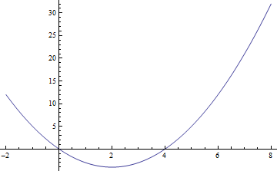
分散関係
分散関係は非標準的な振る舞いを示す。
ω²
unstable range
k
Spectrumの最低は k=2αE ≠ 0 に位置している。
電場とChern-Simons結合に比例

Slide 14
不均一な不安定性
この不安定性は有限運動量のみで起きる。
不安定モードの凝縮は空間的に不均一
(Spatially modulated)
このモードは円偏向ベクトル場
並進および 回転対称性の自発的破れ

Slide 15
凝縮のイメージ
momentum
k
Helical な構造を持つ。
回転および並進の自発的破れ

Slide 16
重力理論側での厳密な解析を 行うと、どうなるか？

Slide 17
AdS-RN black holeまわりの「円偏向モード」を解析
背景電場（charge）には上限がある：
chargeを上げていくと温度が低下しT=0となる極限が存在：extremal limit
chargeが最大となるextremal black holeで解析するのが良いであろう。
背景時空が曲がっているため、単純に「質量項」のみからは不安定性を
判定できない。（参考：Breitenlohner-Freedman bound）
適切な境界条件のもと、揺らぎの振幅が時間とともに増大するかどうかで
判断。
「円偏向モード」は線形摂動のレベルでgravitonとも結合する：
graviton＋円偏向モード を対角化する必要がある。
重力理論の安定性解析の言葉では、CS結合存在下における
vector perturbationの安定性解析。

Slide 18
解析の概略と結果

Slide 19
Near-horizonでの解析
5d extremal RN-AdS BHのnear-horizon geometry：
AdS₂×R³
（boundaryがR^{3,1}の場合を考える。）
背景電場も
（定数）×（AdS₂のvolume form）
背景が簡単となり解析的に調べられる。
AdS₂にKK reductionして考える。
（momentum入れる方向はx²とする。）
 | AdS₂ ×R³ (x^{μ=0,1}, x², x^{i=3,4}) | AdS₂ (x^{μ=0,1})
A_{i} | Maxwell | scalar
h_{μi} | off-diagonal graviton | KK gauge field (with m²=k²)
h_{2i} | off-diagonal graviton | Stückelberg field
mass matrixの最低固有値がAdS₂のBF boundを切るかどうか調べる。

Slide 20
結果（near-horizon）
我々のconventionでのAdS₂のBF bound： m² ≥ -3
試しに（本当は誤りだが）gravitonとの相互作用を入れずに
near-horizon時空上で解析すると：
m²= -8
gravitonとの相互作用を入れて対角化すると：
m²= -2.96804…
graviton（ m²=k²を持つKK gauge場）が安定な方向に
引き戻している。

Slide 21
状況をまとめると
Einstein +Maxwell+CS 理論のextremal RN-AdS-BHの
near-horizonにおける「円偏向モード」は、CS coupling α が
α > α_{c}=0.2896….
の領域で不安定となる。
5d SUGRA におけるαの値は
α=1/2√3=0.2887….
であり、ぎりぎり安定である。
(extremal RN-AdS-BHはSUSYを破るconfiguration）

Slide 22
Full-geometry での解析
Near-horizon での解析で、取りこぼしている不安定性
があるかも知れない。
Full AdS-RN-BH geometryでの解析 (extremalityも課さない):
normalizable mode を考える。（boundaryで振幅ゼロ）
horizonで“in-going” boundary condition を課す。
時間とともに振幅が増大するかどうかをチェック。
振幅の振る舞いは k , α および温度 T に依存。
Chern-Simons couplingの臨界値としてはnear-horizon
の時と同じ結果α_{c}=0.2896….を数値計算の誤差範囲内
で得た。

Slide 23
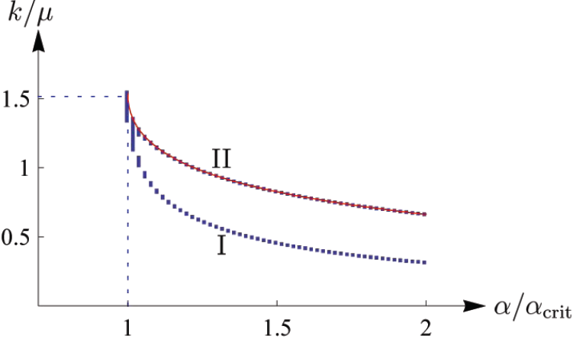
不安定領域
ただし、不安定となるkの範囲については、full geometry
で解析するとnear-horizonでの解析よりも広がる。
上限はこのように見える
不安定領域
T=0
Next slide
near horizon
full
安定

Slide 24
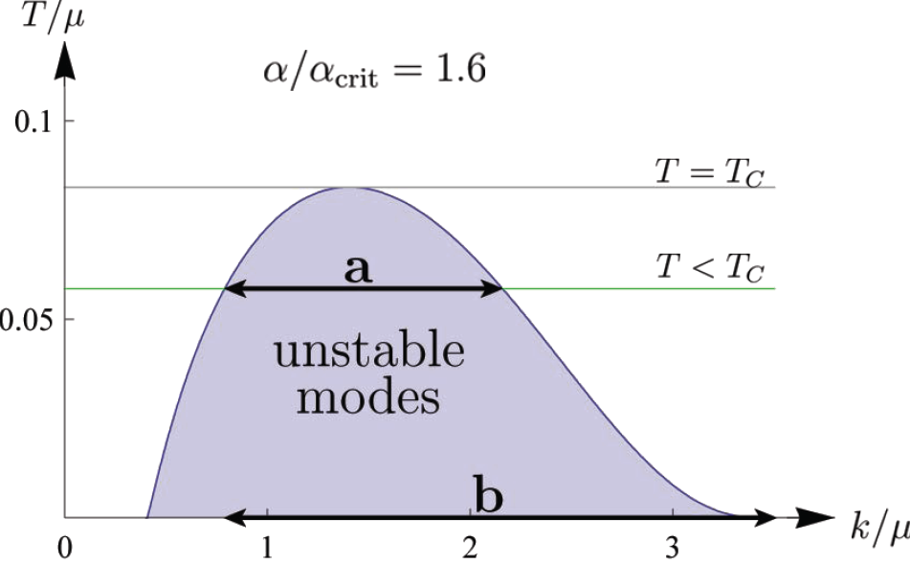
不安定領域
b: near-horizon analysis からの不安定領域

Slide 25
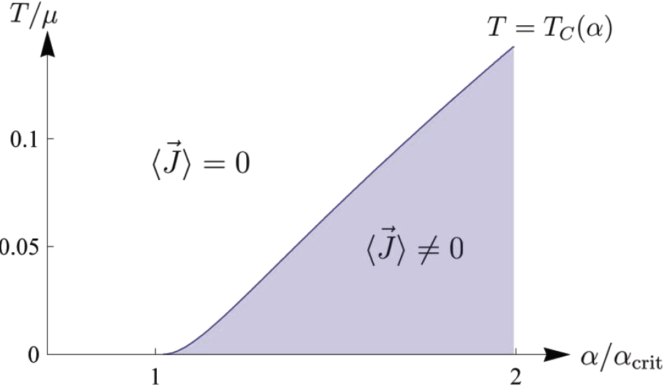
安定／不安定領域の境界

Slide 26
他の場合での解析
（near-horizon limitでの解析のみ）
5d extremal AdS-RN-BH with the boundary geometry S³.
3-charge solutions
我々が調べた範囲では、 type IIB super-gravity からの
Chern-Simons couplingを用いると、BF bound は 常に
かろうじて満たされている。
(CS 結合の意味で 0.4%以内程度足りない)
何か理由があるのか？
それとも不安定な例が作れるか？

Slide 27
現象論的アプローチ
仮に任意のChern-Simons couplingを許してholography的
に考察すると、どのような解釈になるか？
有限密度における、helicalなcurrentの自発的生成

Slide 28
Holographic な解釈
non-normalizable mode
source
(A₀⁽⁰⁾ =μ)
normalizable mode
<current>
ゲージ場のnormalizable modeの凝縮:
外部からsourceを加えていないのにnon-zeroのcurrent
が自発的に生じてしまう状況。
Finite momentum
spatially modulated current
(circularly polarized helical current)

Slide 29
Helicalな構造の current
momentum
k
Helical な構造を持つcurrentがCFT側に生じる。
回転および並進の自発的破れ

Slide 30
安定／不安定領域の境界
均一相から不均一相への相転移の（現象論的）モデル

Slide 31
Brazovskii model
Brazovskii, Sov. Phys. JETP 41 (1975) 85.
Brazovskii model:
不均一相への相転移を記述する物性モデル
有限運動量にてspectrumが最低となる非標準的分散関係
を手で仮定していた。
いろいろな系への応用が試みられている。
weakly anisotropic antiferromagnets
cholesteric liquid crystals
pion condensates in neutron stars
Rayleigh-Bénard convection
symmetric diblock copolymers
我々のモデルでは非標準的分散関係はChern-Simons項に
よって実現。

Slide 32
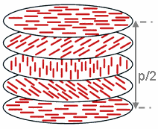
Cholesteric liquid crystal
“A cholesteric liquid crystal is a type of liquid crystal with a helical structure and
which is therefore chiral. Cholesteric liquid crystals are also known as chiral nematic
liquid crystals……..”
Taken from Wikipedia

Slide 33
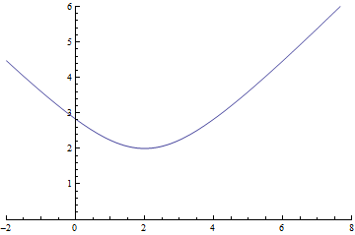
Van Hove singularity
ω
k
SUGRAに従った場合は現状では不安定な例を作ることに
成功していないが、それでも非標準的な分散関係は存在する。
Spectrumの最低値において単位energyあたりの
状態密度が発散する: Van Hove singularity.

Slide 34
状態密度
もしnon-zero k において dω/dk=0 であれば状態密度は
発散。
標準的な分散関係においては, dω/dk=0 はk=0
において起きるため、発散は生じない。

Slide 35
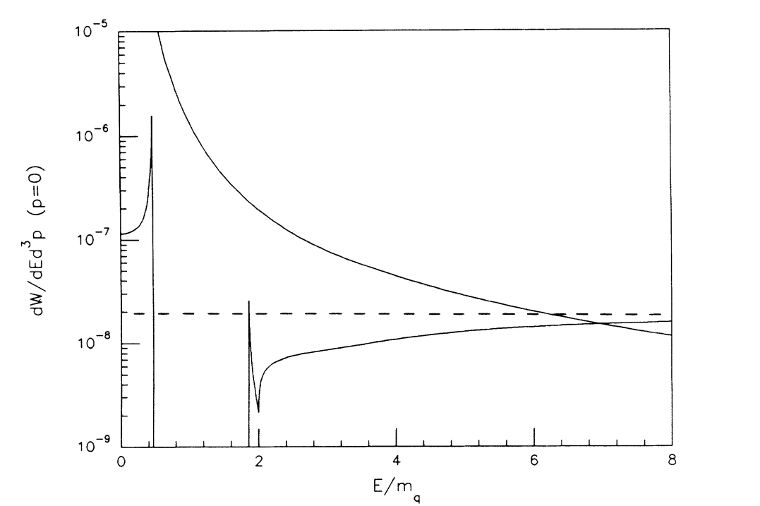
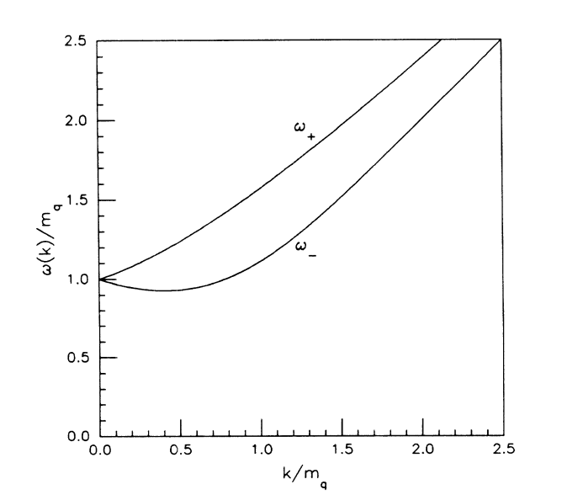
Van Hove singularityの例
Quark propagatorに現れるpoleとしてのplasmino
Di-lepton production rate
がVan Hove singularityに
おいて発散。
Quark dispersion relation in a medium (left)
and the di-lepton production rate (right).
(Barteen-Pisarski-Yuan, PRL64(1990)2242.)
N=4 SYM においても finite R-chargeではanomaly
induced Van Hove singularity が存在する。

Slide 36
まとめ
十分大きなCS項のあるモデルにおいて
5d RN-AdS black hole の新しい不安定性を見つけた。
その不安定モードは有限運動量を持つ。
不均一状態への転移を示唆。
ただし10d type IIB SUGRAとconsistentなCS couplingを
用いると（例えSUSYを破る解であっても）調べた範囲
では、かろうじて安定であった。
系が安定な場合であっても、「円偏向モード」は
非標準的な分散関係を持つ。
5d Einstein+Maxwell+CS 理論は非常に面白い。
不均一相への相転移をholographicに表すモデル（?）

Slide 37
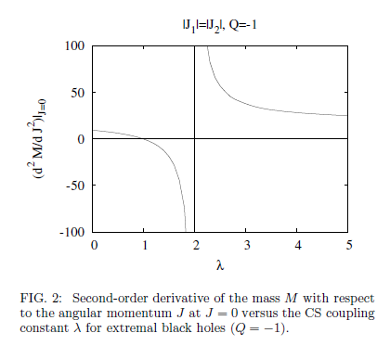
議論
Einstein+Maxwell+Chern-Simons with angular momentum (and charge)との類似
Kunz and Navarro-Lerida, hep-th/0510250より
Λ=0の場合ではあるが、CS coupling λが
SUGRAの値(λ=1)を超えると熱力学的
不安定性が存在する。
提案
Chong-Cvetic-Lü-Pope (PRL95(2005)161301)の
charged rotating BH with Λ<0 において同様の
円偏向モードの安定性解析 をしてみてはどうか。
本研究との関連性は？

